Slide 1
Plánování CPU Správa paměti
Notes:
1

Slide 2
Motivace k plánování
V multitaskingových systémech existuje více procesů připravených k běhu
Procesorů je ve výpočetním systému (prakticky vždy) méně než procesů
OS musí rozhodovat, který proces poběží jako příští, tj. kterému procesu přidělí (případně na omezenou dobu) procesor
Notes:
Racionální zohlednění očekávání uživatelů: zdržení korekce obrazovky po uzavření okna o 2s kvůli emailu je neakceptovatelné, naopak zdržení odeslaní emailu o 2s kvůli korekci obrazovky je akceptovatelné
1

Slide 3
Stavy procesu
Notes:
Procesy mohou být také odložené (mimo operační paměť)
Nový - než se inicializují všechny struktury
Připraven znamená, že ho můžeme plánovat - když ho vybereme může hned běžet
Čekající - čekám na událost (například nějaké zdroje ze sítě)
1

Slide 4
Plánovače v OS (1)
Dlouhodobý plánovač (strategický plánovač, job scheduler)
Vybírá který požadavek na výpočet lze zařadit mezi procesy
Definuje stupeň multiprogramování
Je vyvoláván řídce, nemusí být rychlý
Nejlepšího výsledku dosáhneme při vhodné kombinaci procesů orientovaných na I/O a na využití CPU
Notes:
Typickým dlouhodobým plánovačem jsou uživatelé ☺
Má smysl v dávkových systémech - 1000 úloh, které máte vyřešit v následujících třech měsících
Dlouhodobý plánovač rozhodne, jestli spustí 5 nebo 10 a pak bude spouštět další
Rozhodně nespouštět všechny zároveň (Problém s pamětí)
1

Slide 5
Plánovače v OS (2)
Střednědobý plánovač (taktický plánovač)
Logicky náleží částečně i do správy hlavní paměti (FAP)
Taktika využívání omezené kapacity FAP při multitaskingu
Vybírá který proces je nutné zařadit mezi odložené procesy (odebírá mu prostor ve FAP)
Vybírá kterému odloženému procesu lze opět přidělit prostor ve FAP
Krátkodobý plánovač (operační plánovač, dispečer, dispatcher)
Reprezentace správy procesoru(-ů)
Vybírá proces, který poběží na uvolněném procesoru a přiděluje procesu procesor (CPU)
Vyvoláván velmi často, desítky až stovky milisekund, musí být rychlý
Notes:
Sleduje paměť - pokud je příliš zaplněná a odloží procesy (zvyšuje efektivitu - ostatní procesy mají více prostoru v paměti)
Střednědobé si mohou dělat statistiky a dělat zajímavé výpočty
1

Slide 6
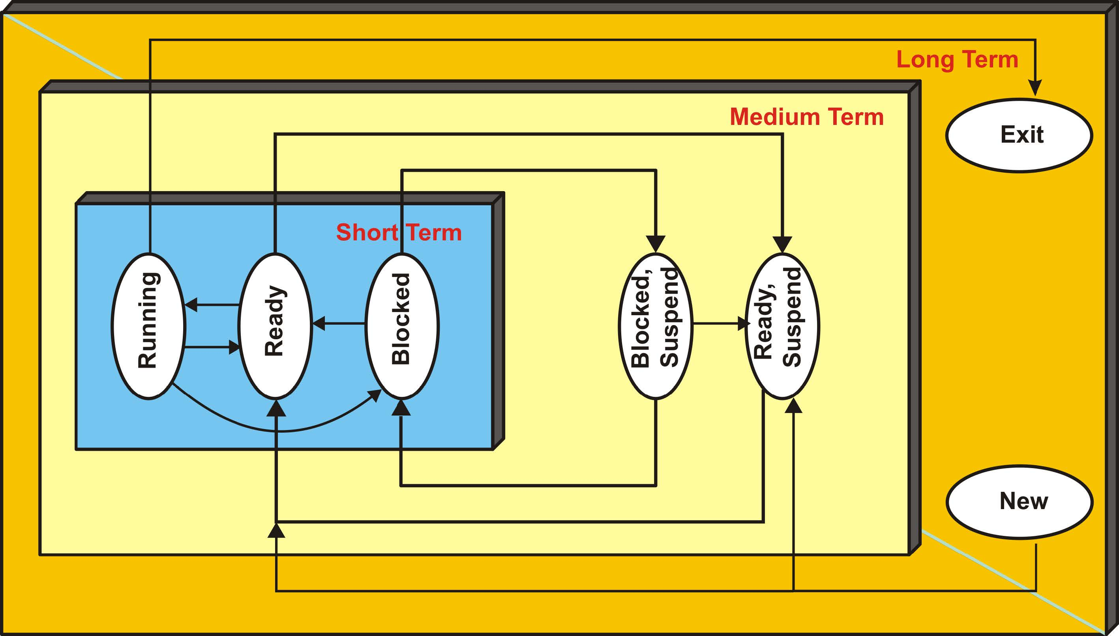
Plánovače v OS (3)

Slide 7
Kritéria kvality plánování (1)
Uživatelsky orientovaná kritéria
Doba obrátky, Turnaround time
Doba běhu + doba čekání na zdroje vč. CPU
Vhodná míra pro dávkové zpracování
Přirozená je snaha o minimalizaci doby obrátky v dimenzi doby čekání
Normalizovaná doba obrátky = doba obrátky I doba běhu
Doba reakce, Response time
Míra pro interaktivní systémy
Doba od zadání požadavku do doby očekávané reakce
Cíl – snaha o minimalizaci pro co největší komunitu uživatelů
V interaktivně orientovaných systémech mívají interaktivní úlohy přednost před dávkovými úlohami
Časové limity
Notes:
+ Časová proporcionalita (45 s na uzavření spojení OK, ale nikoliv čekání na odpověď)
Doba obrátky: Když mám něco, co má běžet den, jestli jsem čekal hodinu nebo týden (hlídá se poměr)
Doba reakce: Když kliknu, za jak dlouho se spustí
1

Slide 8
Kritéria kvality plánování (2)
Systémově orientovaná kritéria
Propustnost, Throughput
Počet procesů dokončených za jednotku času
Přirozená je snaha o maximalizaci propustnosti
Požadavek dosažení vysoké propustnosti nebývá kompatibilní s požadavkem minimalizace doby obrátky
Využití CPU
Maximalizace ve víceuživatelských systémech
Pro real-time systémy a jednouživatelské systémy nepodstatné kritérium
Spravedlivost, Fairness
Porovnatelné procesy musí získat porovnatelnou obsluhu
Pokud uživatel nebo systém neřekne jinak, mají všechny procesy stejnou šanci, vč. ochrany před stárnutím
Notes:
+ Prosazování priorit
+ Vyrovnání zátěže
Spravedlnost: Jeden uživatel si spustí 90 procent procesů a druhý 10. Co tedy chceme? Musíme si zadefinovat, a pak to můžeme implementovat
Kritéria jsou nezávislá, nelze optimalizovat všechna současně:
Například interaktivní uživatelské systémy: minimalizace doby reakce, doby obrátky a maximalizace počtu interaktivních procesů a spravedlivost
1

Slide 9
Plánování CPU – Dispečer
Vybírá proces, kterému bude přidělen CPU
Vybírá jeden z procesů, které jsou zavedeny operační paměti a které jsou „připravené“
Plánovací rozhodnutí může vydat v okamžiku, kdy proces
1. přechází ze stavu běžící do stavu čekající
2. přechází ze stavu běžící do stavu připravený
3. přechází ze stavu čekající do stavu připravený
4. končí
Případy 1 a 4 se označují jako nepreemptivní plánování (plánování bez předbíhání)
Případy 2 a 3 se označují jako preemptivní plánování (plánování s předbíháním)
Notes:
Krátkodobý plánovač
Preemptivní - mám 100 milisekund, ale můžu o ně přijít (přijde prioritnější proces)
1

Slide 10
Dispečer
Předání procesu procesoru zahrnuje
Přepnutí kontextu
Přepnutí režimu procesoru na uživatelský režim
Skok na odpovídající místo v uživatelském programu pro opětovné pokračování v běhu procesu
Dispečerské zpoždění (Dispatch latency)
Doba, kterou potřebuje dispečer pro pozastavení běhu jednoho procesu a start běhu jiného procesu

Slide 11
Algoritmus FCFS (1)
Algoritmus „Kdo dřív přijde, ten dřív mele“ (First Come, First Served), FCFS
Máme 3 procesy P1 (vyžaduje 24 dávek CPU), P2 (vyžaduje 3 dávky CPU), P3 (vyžaduje 3 dávky CPU)
Procesy vznikly v pořadí – P1, P2, P3
Ganttovo schématické vyjádření plánu
Doby čekání – P1 = 0, P2 = 24, P3 = 27
Průměrná doba čekání – (0+24+27)/3 = 17
P₁
P₂
P₃
0
24
27
30
Notes:
Algoritmů je více než budeme ukazovat, tohle jsou takové základní a hodně využívané
Budeme se věnovat algoritmům pro jednoprocesorové systémy
Někdy také FIFO
Jednoduchá implementace
1

Slide 12
Algoritmus FCFS (2)
Varianta jiná – procesy vznikly v pořadí P2, P3, P1
Ganttovo schématické vyjádření plánu
Doby čekání – P2 = 0, P3 = 3, P1 = 6
Průměrná doba čekání – (6+0+3)/3 = 3
To je mnohem lepší výsledek než v předchozím případě, i když se jedná o stejné procesy a stejný plánovací algoritmus
Krátké procesy následující po dlouhém procesu ovlivňuje „konvojový efekt“
P₂
P₃
P₁
0
3
6
30
Notes:
Konvojový efekt: Jeden dlouhý proces zhoršuje statistiky dalších procesů
Hodí se, pokud nemáte interaktivní procesy (dávkové úlohy)
1

Slide 13
Round Robin (RR) (1)
Každý proces dostává CPU na malou jednotku času – časové kvantum
Desítky až stovky ms
Po uplynutí této doby je běžící proces předběhnut nejstarším procesem ve frontě připravených procesů a zařazuje se na konec této fronty
Je-li ve frontě připravených procesů n procesů a časové kvantum je q, pak každý proces získává 1/n doby CPU, najednou nejvýše q časových jednotek
Notes:
Potkáte ho jak v Linuxu tak i ve Windows
1

Slide 14
Round Robin (RR) (2)
Žádný proces nečeká na přidělení CPU déle než (n-1)q časových jednotek
Výkonnostní hodnocení
q velké → ekvivalent FCFS
q malé → velká režie; v praxi musí být q musí být dostatečně velké s ohledem na režii přepínání kontextu
Zlaté pravidlo volby q – 80 % dávek CPU by mělo být < q
Notes:
Když je kratší než q, tak se nemusí se prostřídat ostatní
1

Slide 15
RR s časovým kvantem = 20
Proces Délka dávky CPU
P1 53
P2 17
P3 68
P4 24
Ganttovo schématické vyjádření plánu
Typicky se dosahuje delší průměrné doby obrátky než při plánování SJF, avšak doba odpovědi je výrazně nižší
P₁
P₂
P₃
P₄
P₁
P₃
P₄
P₁
P₃
P₃
0
20
37
57
77
97
117
121
134
154
162
Notes:
1

Slide 16
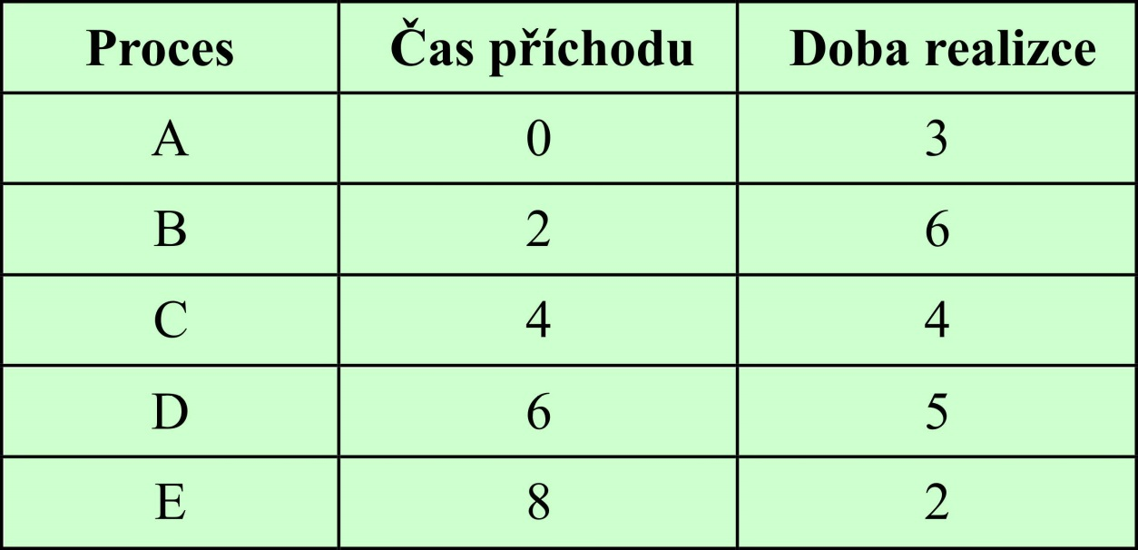
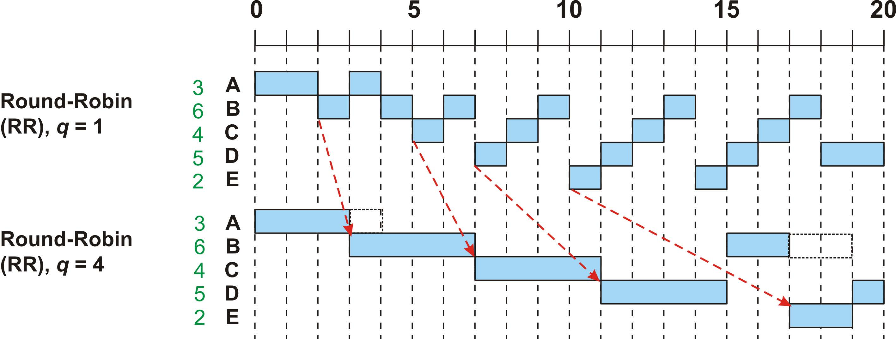

Slide 17
Časové kvantum a doba přepnutí kontextu
Příklad
Doba přepnutí kontextu = 0,01
Ztráty související s režií OS při q = 12, 6 a 1 jsou 0,08 %; 0,16 % a 1 %

Slide 18
Algoritmus SJF (1)
Algoritmus Shortest-Job-First (Shotest-Process-Next)
Musíme znát délku příštího požadavku na dávku CPU pro každý proces
Vybírá se proces s nejkratším požadavkem na CPU
SJF je optimální algoritmus (pro danou množinu procesů dává minimální průměrnou dobu čekání)
Notes:
Musím znát délku kolik bude zabírat procesoru, což často nevím ... Domýšlí ... Odhaduje na základě minulosti procesu (sleduje ten proces a dělá si statistiky)
Příklad word - stiknu klávesu (jak dlouho to bude trvat - kolik bude potřeba dávek) - vím, kolik to trvalo minule.
Exponenciální průměrování
1

Slide 19
Algoritmus SJF (1)
Dvě varianty
Nepreemptivní, bez předbíhání
Jakmile se CPU předá vybranému procesu, tento nemůže být předběhnut žádným jiným procesem, dokud přidělenou dávku CPU nedokončí
Preemptivní, s předbíháním
Jakmile se ve frontě připravených procesů objeví proces s délkou dávky CPU kratší než je doba zbývající k dokončení dávky právě běžícího procesu, je právě běžící proces ve využívání CPU předběhnut novým procesem
Tato varianta se rovněž nazývá Shortest-Remaining-Time-First (SRTF)
Notes:
SRTF - nezajímá mne, co už bylo provedeno
1

Slide 20
Nepreemptivní algoritmus SJF
Proces Doba příchodu Délka dávky CPU
P1 0.0 7
P2 2.0 4
P3 4.0 1
P4 5.0 4
Ganttovo schématické vyjádření plánu
Průměrná doba čekání – (0+6+3+7)/4 = 4
P₁
P₃
P₂
P₄
0
3
7
8
12
16

Slide 21
Preemptivní algoritmum SJF
Proces Doba příchodu Délka dávky CPU
P1 0.0 7
P2 2.0 4
P3 4.0 1
P4 5.0 4
Ganttovo schématické vyjádření plánu
Průměrná délka čekání – (9+1+0+2)/4 = 3
P₁
P₂
P₃
P₂
P₄
P₁
0
2
4
5
7
11
16

Slide 22
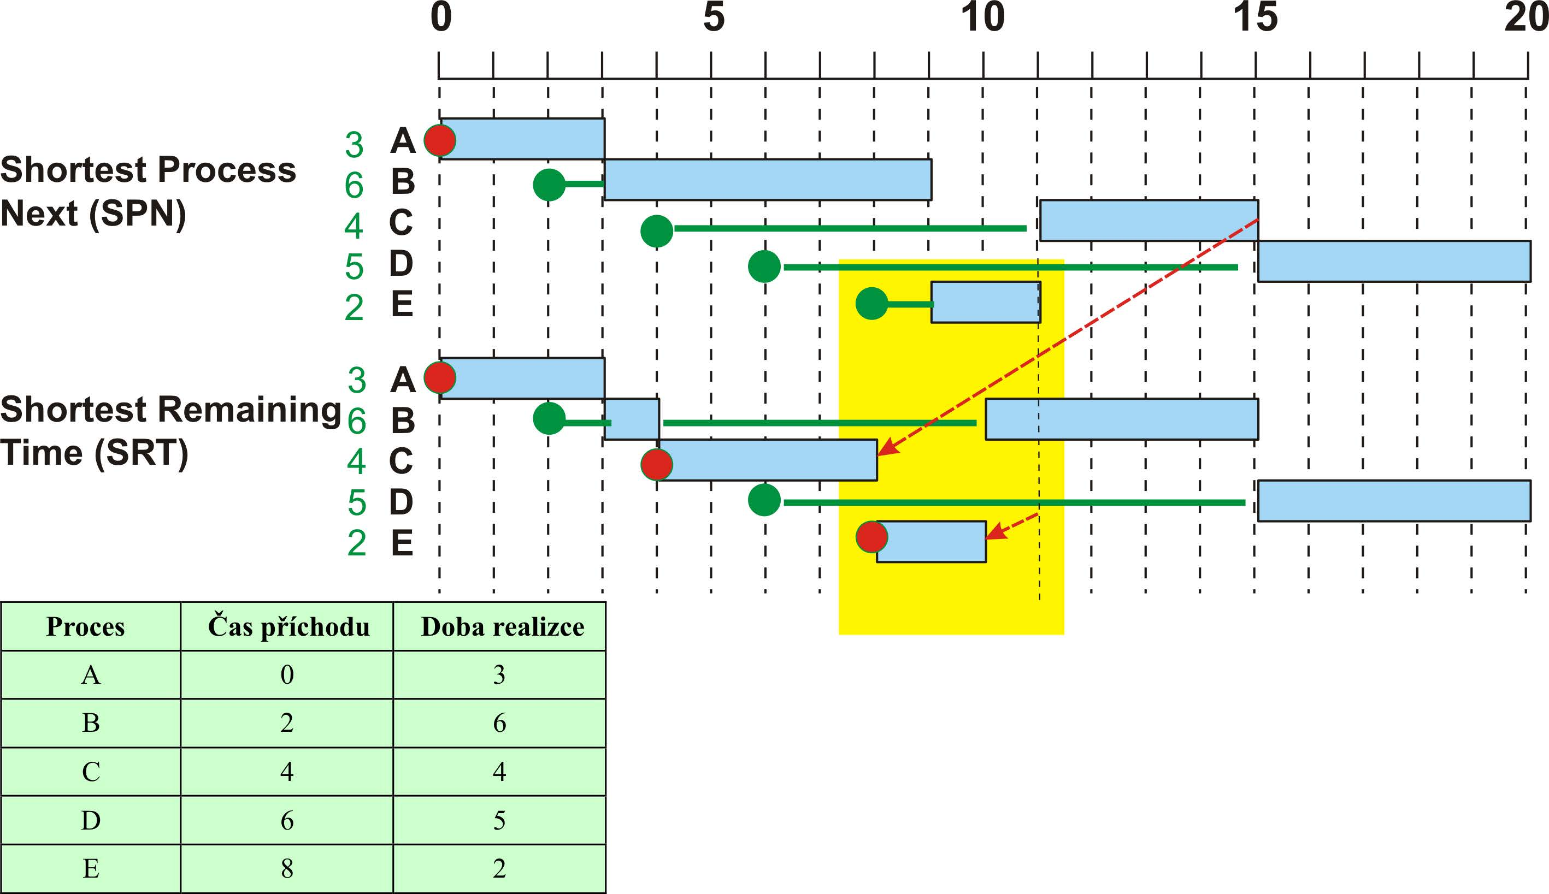

Slide 23
Prioritní plánování (1)
S každým procesem je spojeno prioritní číslo
Prioritní číslo – preference procesu pro výběr příště běžícího procesu
CPU se přiděluje procesu s největší prioritou
Nejvyšší prioritě obvykle odpovídá nejnižší prioritní číslo ;-)
Opět dvě varianty
Nepreemptivní, bez předbíhání
Jakmile proces získá přístup k CPU nemůže být předběhnut jiným procesem dokud dávku neukončí
Preemptivní, s předbíháním
Jakmile se ve frontě připravených procesů objeví proces s vyšší prioritou než je priorita běžícího procesu, je běžící proces předběhnut

Slide 24
Prioritní plánování (2)
SJF je prioritní plánování, prioritou je předpokládaná délka příští CPU dávky
Stárnutí
Procesy s nižší prioritou se nemusí nikdy provést
Řešení
Zrání – priorita se s postupem času zvyšuje

Slide 25
Příklad – Win32 (1)
Procesy při vytvoření přiděleny do jedné z následujících tříd
Idle
Below Normal
Normal
Above Normal
High
Realtime

Slide 26
Příklad – Win32 (2)
Plánovací algoritmus je řízen především prioritami
32 front (FIFO seznamů) vláken, která jsou „připravena“
Pro každou úroveň priority jedna fronta
Fronty jsou společné pro všechny procesory
Když je vlákno „připraveno“
Buď běží okamžitě
Nebo je umístěno na konec fronty „připravených“ procesů ve své prioritě
Na jednoprocesorovém stroji vždy běží vlákno s nejvyšší prioritou
V rámci jedné prioritní skupiny se plánuje algoritmem round-robin pomocí časových kvant
Notes:
Priority boost (to co mám na popředí) ... Ale neplatí pro server
Liinux Round robin ... Nice (renice) ... Nastavení priorit -20 - 20 (čím méně tím vyšší priorita)
1

Slide 27
Paměť – principy, základy
Pro běh procesu je nutné, aby program, který je vykonáván byl umístěn v operační paměti (hlavní paměti)
Včetně dat
Z programu se stává proces (aktivní entita schopná spuštění na CPU) provedením celé řady kroků
Naplnění tabulek, umístění do operační paměti
Vázání adres instrukcí a dat na adresy operační paměti
Notes:
Virtualizace paměti:
- Každý proces má dojem, že má stále k dispozici celý svůj adresový prostor
Časoprostorová lokalita programu – pohybuje se v části, proces je sekvenční
HW + služby procesu pohlídají, že má proces to co potřebuji – mohu mít více procesů v paměti
- Nevyužívá celý prostor najednou
Virtualizace snižuje výkon procesoru (100x zrychlení procesoru, ale aplikace jen třeba 3x)
Proces až do zavedení do vnitřní paměti se pohybuje v logickém adresovém prostoru (instrukce se nemodifikují)
Až při interpretaci instrukce se převádí adresa instrukce z logického adresového prostoru do FAP
LAP je dán strukturou adres instrukčního repertoáru
FAP je dán šířkou adresové sběrnice (kapacita nemusí být naplněna, ale nemůže být více)
LAP bývá kapacitně větší než FAP (šířka adres LAP je vetší)
Chceme je na sebe vázat
1

Slide 28
Memory-Management Unit
Hardwarový modul převádějící logické adresy na fyzické adresy
Uživatelský program pracuje s logickými adresami, uživatelský program nevidí fyzické adresy
Připočítává se obsah „relokačního registru“ k adresám generovaným uživatelským procesem v okamžiku, kdy je předávána jako ukazatel do operační paměti
Notes:
Mikroprogram, který umožní, abychom dynamicky řešili vazbu mezi LAP a FAP
Relokační registr je bázový registr měnitelný v privilegovaném režimu
Nechci programovat tak, abych se musel zabývat správou operační paměti
Přeložený program netuší, kde bude zaveden v paměti
1

Slide 29
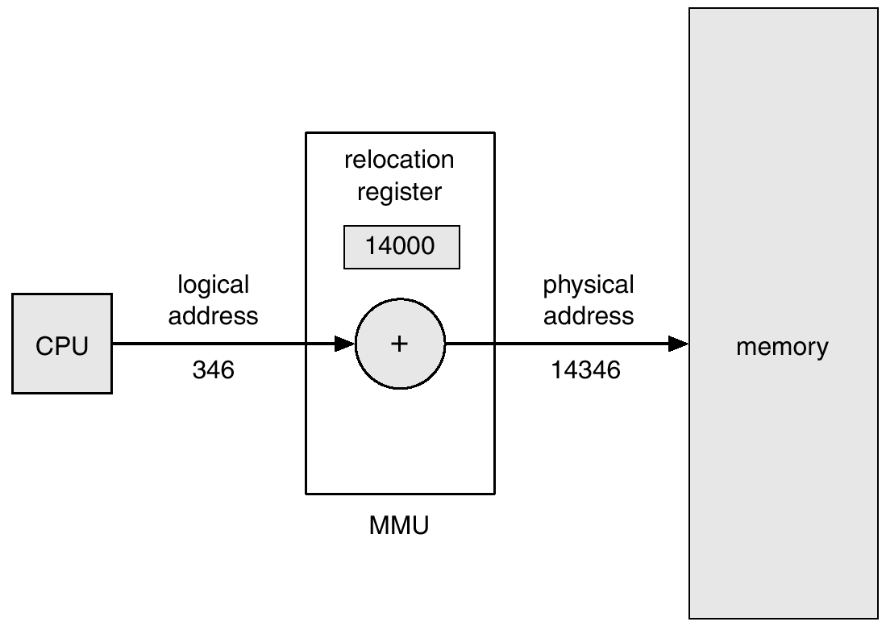
Relokační registr
Notes:
Proces může mít prostor kdekoliv, každý prostor začíná od „nuly“ (logické) a instrukce používají relativní adresu (JUMP 400, LOAD 1200)
Obsah bázového registru připočte k logické adresa
Výhoda ochrana paměti (nemohu se dostat do záporných adres – ty neexistují)
- Mezní registr
1

Slide 30
Adresový prostor
Logický adresový prostor (LAP), fyzický adresový prostor (FAP)
LAP – (logická adresa, virtuální adresa) dána adresou ve strojovém jazyku, generuje CPU
FAP – (fyzická) adresa akceptovaná operační pamětí
Logické a fyzické adresové prostory se shodují v době kompilace a v době zavádění
Logické a fyzické adresové prostory mohou být rozdílné při vázání v době běhu

Slide 31
Souvislé oblasti
Operační paměť se dělí do dvou sekcí
Rezidentní OS, obvykle na počátku FAP s tabulkou ovladačů přerušení
Uživatelské procesy
Přidělování jedné souvislé části paměti
Pro ochranu procesů uživatelů mezi sebou a OS lze použít schéma s relokačním registrem
Relokační registr – hodnota nejmenší fyzické adresy paměti procesu
Mezní registr – rozpětí logických adres, logická adresa musí být menší nebo rovna meznímu registru
Notes:
1

Slide 32
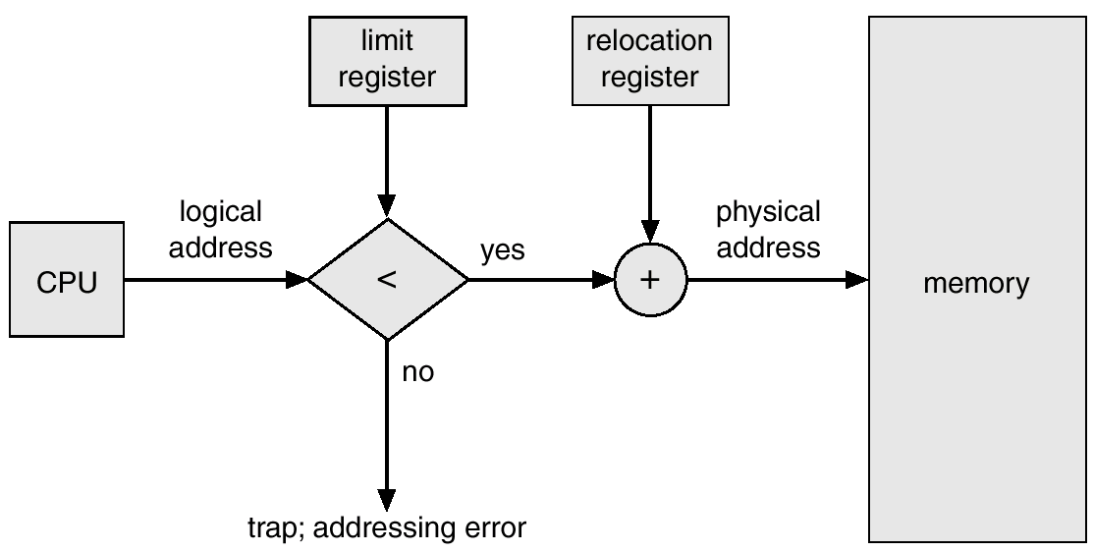
HW podpora

Slide 33
Souvislé oblasti
Přidělování několika částí paměti
Díra – blok dostupné paměti
Bloky jsou roztroušeny po FAP
Evidenci o přidělených a volných sekcí udržuje OS
OS
OS
OS
OS
process 5
process 5
process 5
process 5
process 9
process 9
process 8
process 10
process 2
process 2
process 2
process 2

Slide 34
Přidělování paměti
Kterou oblast délky n přidělit, když volná paměť je rozmístěna ve více souvislých nesousedních sekcích?
First-fit
Přiděluje se první dostatečně dlouhá volná oblast resp. její počátek
Best-fit
Přiděluje se nejmenší dostatečně dlouhá volná oblast resp. její počátek
Generují se velmi malé (nejmenší) možné volné díry
Worst-fit
Přiděluje se největší dostatečně dlouhá volná oblast resp. její počátek
Generují se největší možné volné díry
Z hlediska rychlosti a kvality využití paměti jsou First-fit a Best-fit lepší techniky než technika Worst-fit

Slide 35
Problém fragmentace
Vnější fragmentace
Souhrn volné paměti je dostatečný, ale ne v dostatečné souvislé oblasti
Vnitřní fragmentace
Přidělená oblast paměti je větší než požadovaná velikost, tj. část přidělené paměti je nevyužitá
Snižování vnější fragmentace setřásáním
Přesouvají se obsahy paměti s cílem vytvořit (jeden) velký volný blok
Použitelné jen když je možná dynamická relokace (viz MMU)
Provádí se v době běhu
Problém I/O
S vyrovnávacími paměťmi plněnými z periférií autonomně nelze hýbat
Umisťují se proto do prostoru OS
Notes:
Například plněné přes DMA
1

Slide 36
Stránkování
LAP procesu nemusí být jedinou souvislou sekcí FAP, LAP se zobrazuje do (po částech volných) sekcí FAP
FAP se dělí na sekce zvané rámce (frames)
Pevná délka, délka v násobcích mocnin 2 (obvykle mezi 512 až 8192 bajty)
LAP se dělí na sekce zvané stránky (pages)
Pevná délka, shodná s délkou rámců
Udržujeme seznam volných rámců
Program délky n stránek se umístí (zavede) do n rámců
Překlad logická adresa → fyzická adresa − pomocí překladové tabulky nastavované OS a interpretované MMU
Vniká vnitřní fragmentace, neboť paměť je procesu přidělována v násobcích velikosti rámce
Notes:
Na konci 70. let. Vždyť nemusíme mít ten prostor spojitý. Rozbijeme ho na malé části a jen musíme mít HW podporu pro to, abychom dokázali přepsat logickou adresu na fyzickou.
Stránkování a segmentace:
1

Slide 37
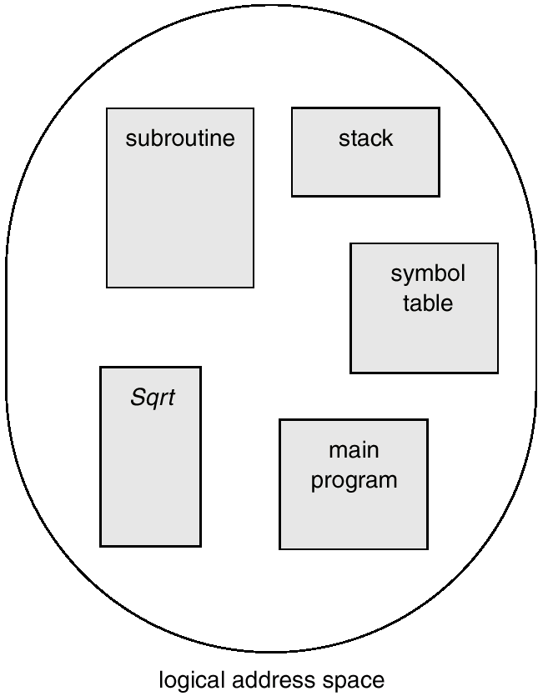
Segmentování
1
1
4
2
3
4
2
3
user space
physical memory space

Slide 38
Segmentování
Logická adresa je dvojice (segment s, offset d)
Tabulka segmentů, Segment table, ST
Base – počáteční adresa umístění segmentu ve FAP
Limit – délka segmentu
Segment-table base register (STBR)
Odkaz na umístění ST v paměti
Segment-table length register (STLR)
Počet segmentů, s je legální když s < STLR
Relokace – dynamická, pomocí ST

Slide 39
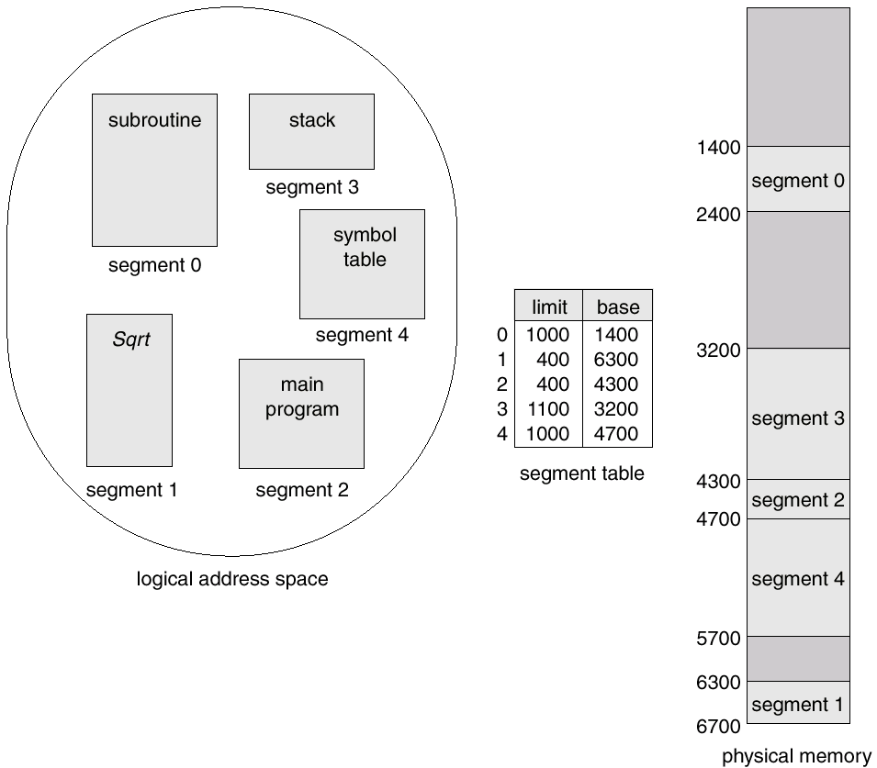
Příklad segmentace

Slide 40
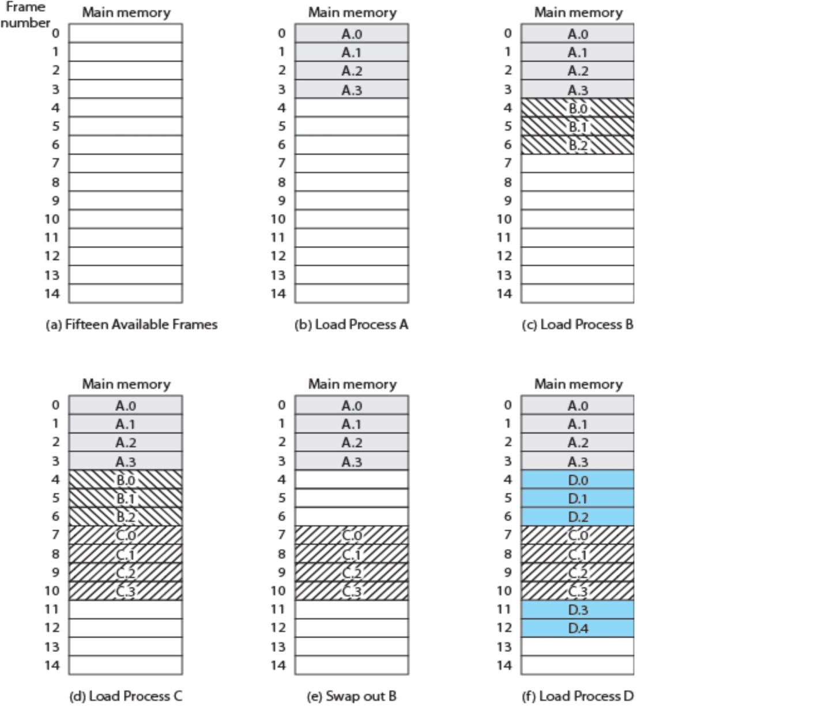

Slide 41
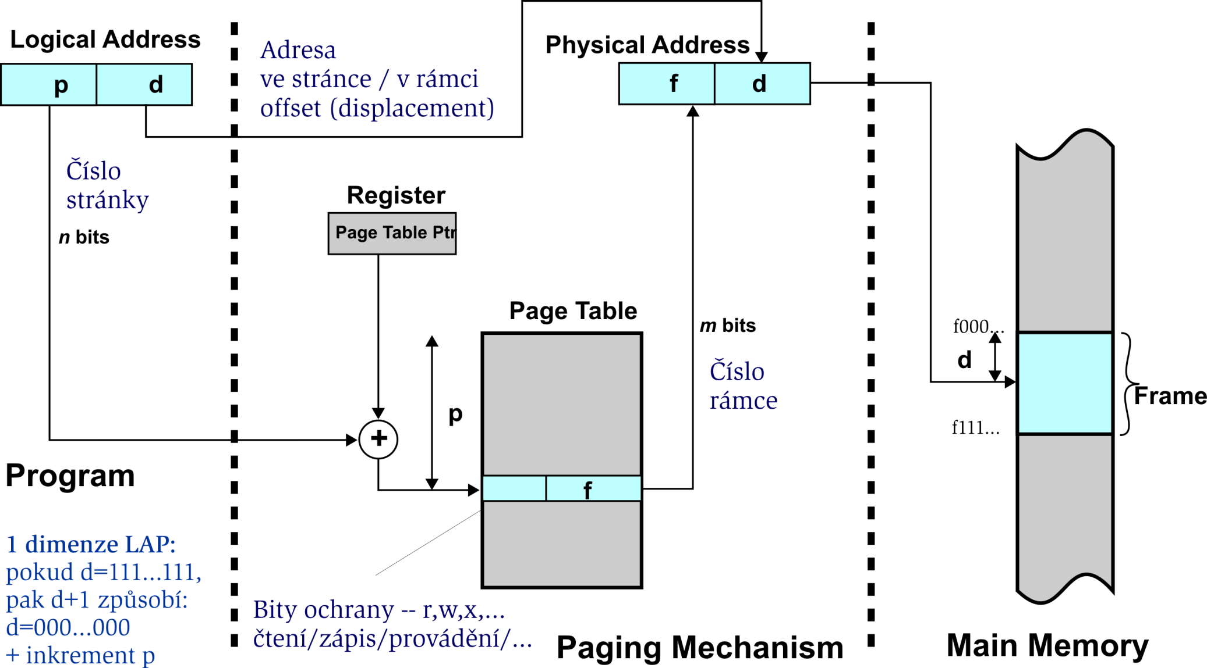
Stránkování, LAP na FAP

Slide 42
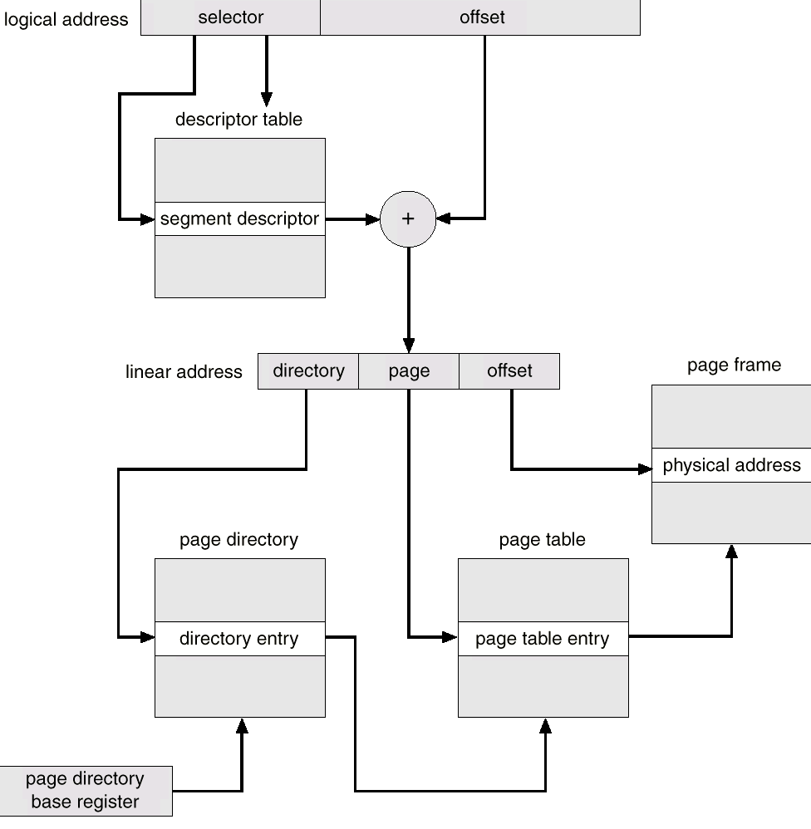
Stránkování a segmentování (Intel 386)

